Slide 1
基础抗浮设计与冲切验算
2021年7月-YJK微课堂

Slide 2
内容概括
1
筏板建模还是防水板建模
5
抗浮结果的合理性判断
2
桩土刚度设置及荷载取值
6
无需抗浮抗压两个模型
3
为何采用非线性
7
基础冲切验算的规则
4
抗浮标准执行与整体抗浮、局部抗浮

Slide 3
一、筏板建模还是防水板建模
北京盈建科软件股份有限公司

Slide 4
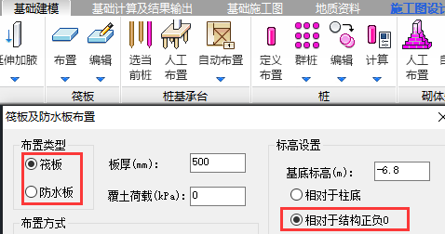
筏板建模、防水板建模

Slide 5
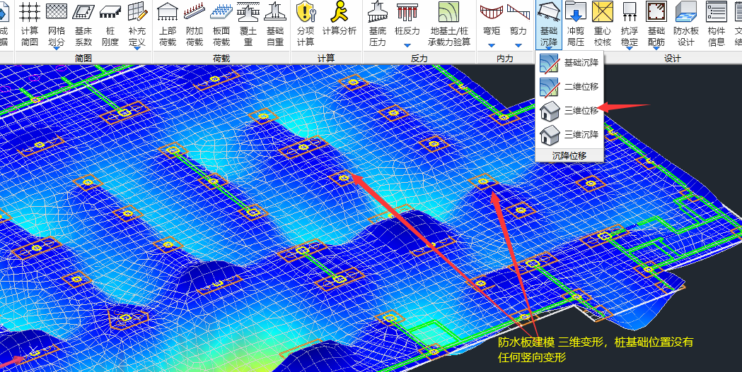
筏板建模、防水板建模

Slide 6
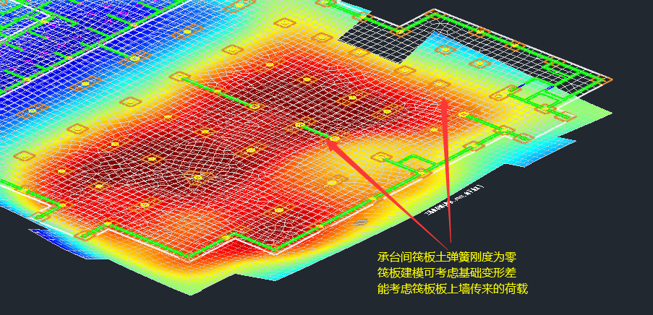
筏板建模、防水板建模

Slide 7
二、桩土刚度及荷载取值
北京盈建科软件股份有限公司

Slide 8
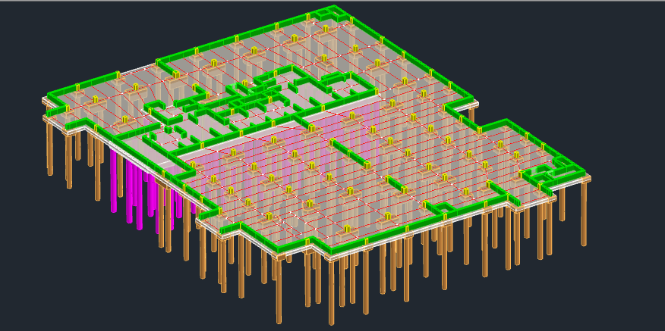
桩土刚度的取值

Slide 9
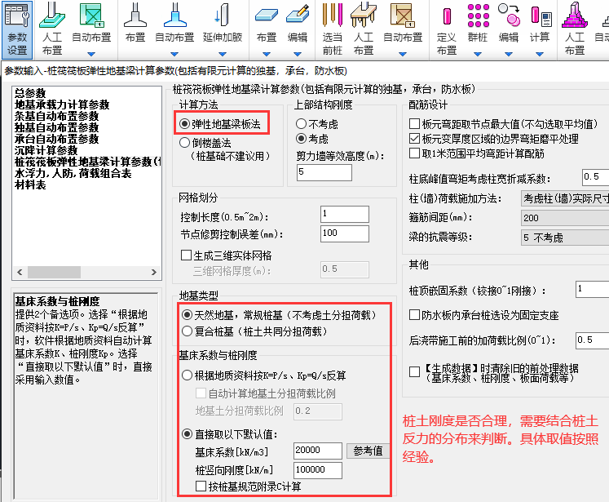
桩土刚度的取值

Slide 10
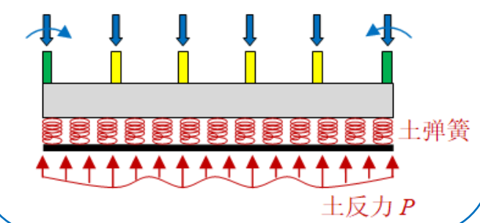
桩土刚度的取值

Slide 11
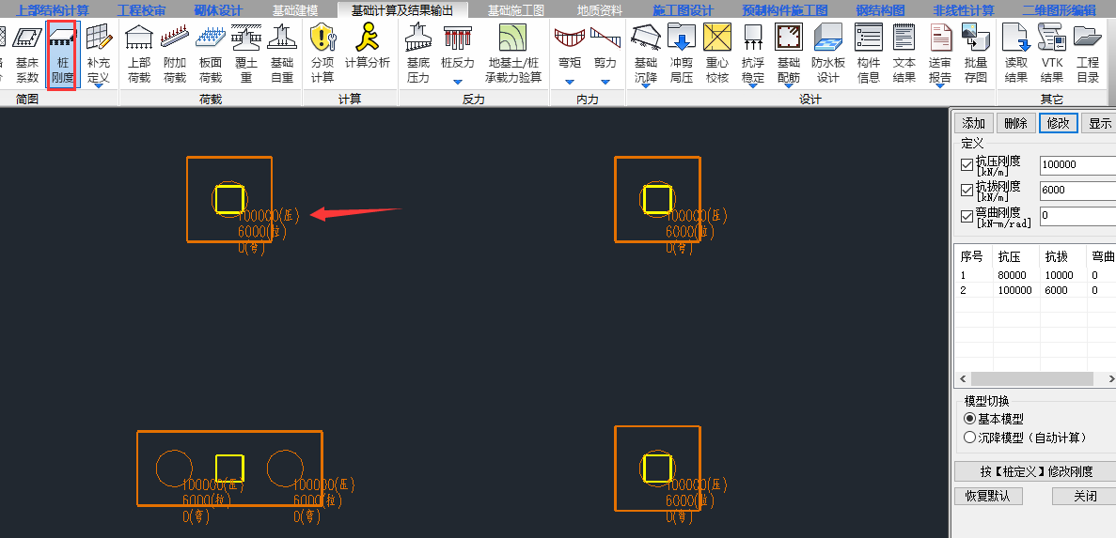
桩土刚度的取值

Slide 12
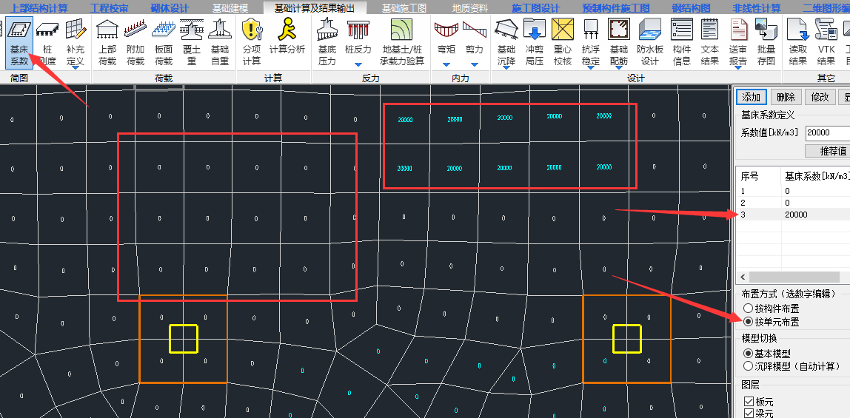
桩土刚度的取值

Slide 13
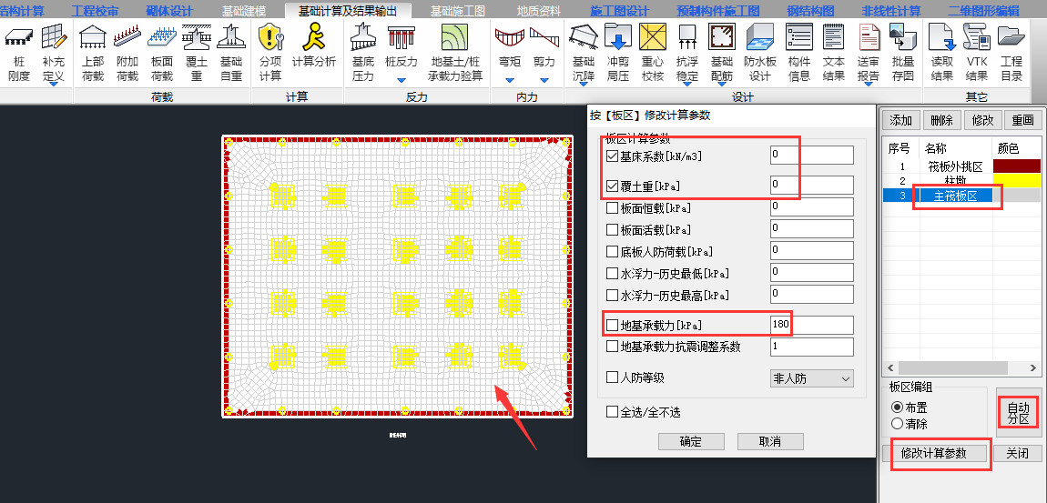
基床系数-天然基础下的筏板模拟防水板

Slide 14
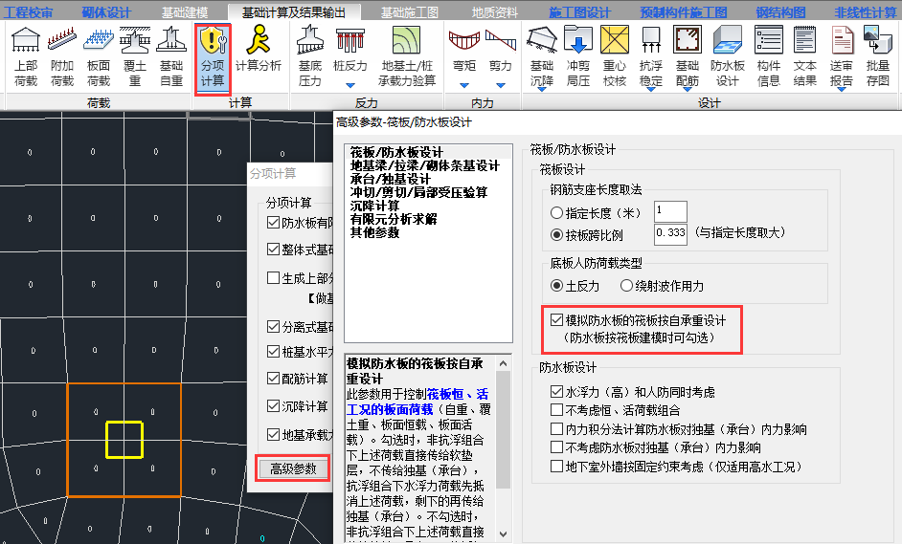
筏板自承重-高水组合依然能传给基计算拔力

Slide 15
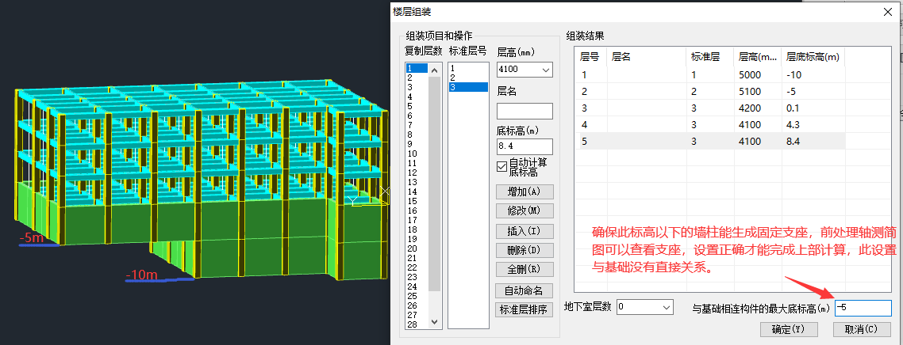
不同标高基础的荷载计算

Slide 16
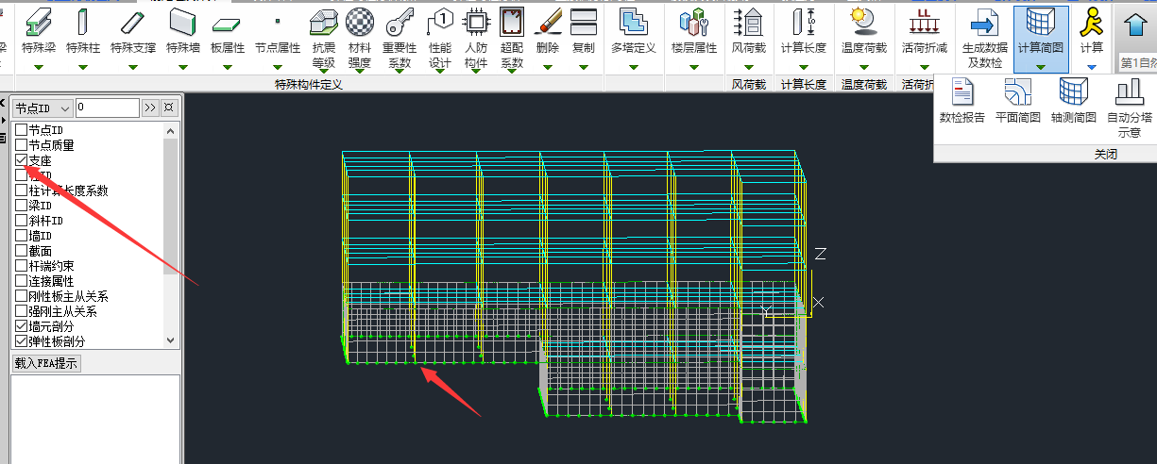
不同标高基础的荷载计算

Slide 17
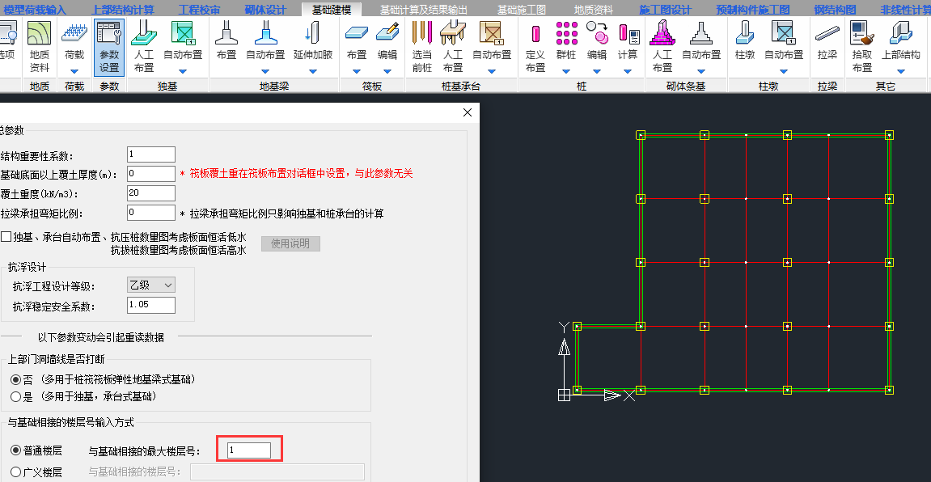
不同标高基础的荷载计算

Slide 18
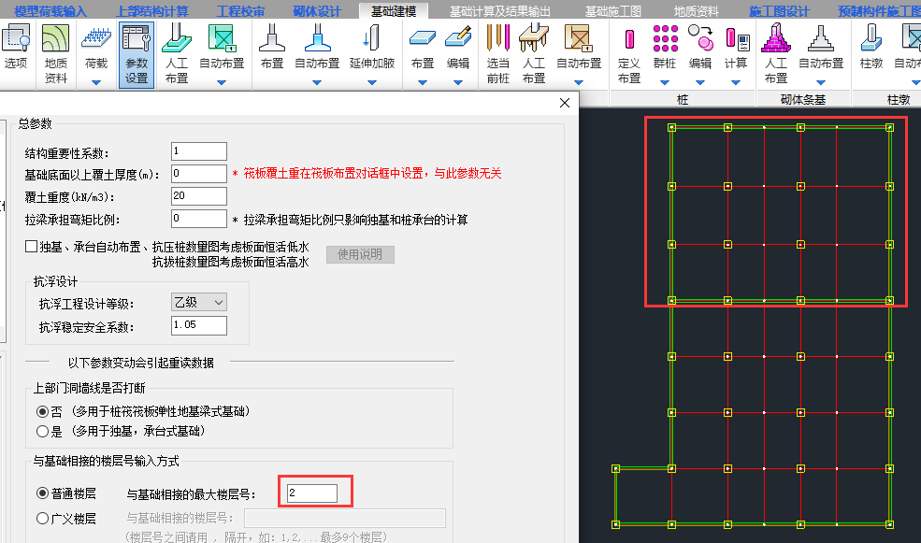
不同标高基础的荷载计算

Slide 19
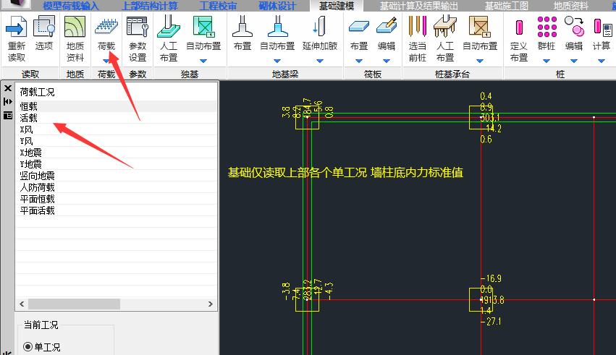
不同标高基础的荷载计算

Slide 20
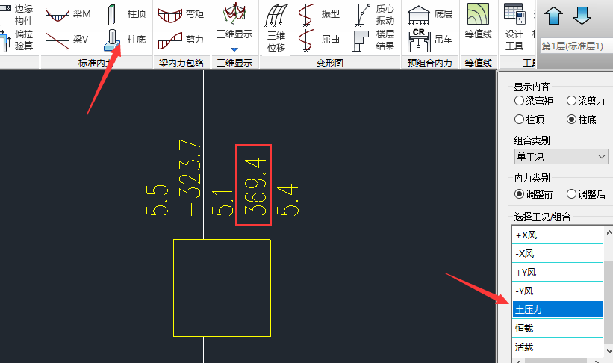
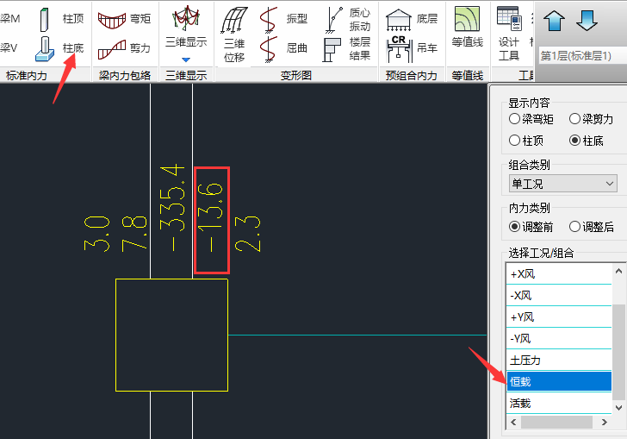
不同标高基础的荷载计算

Slide 21
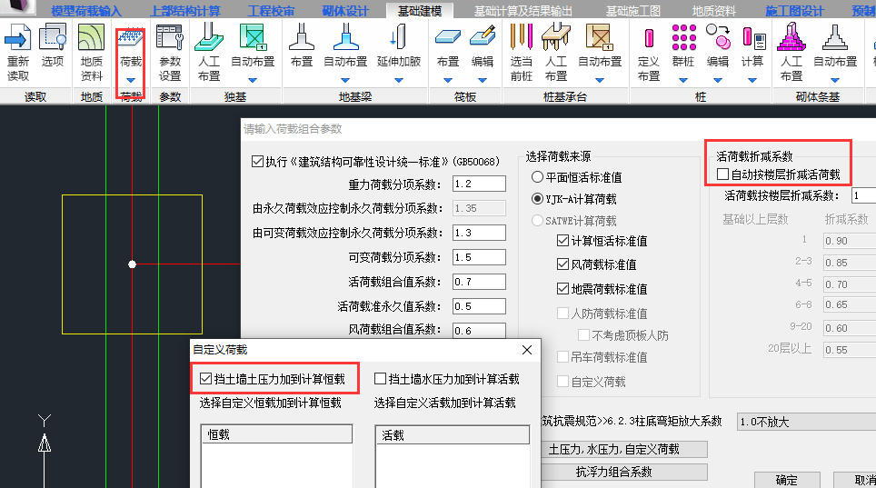
不同标高基础的荷载计算

Slide 22
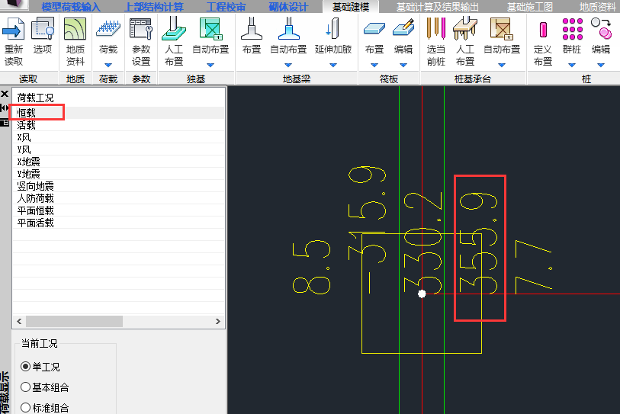
不同标高基础的荷载计算

Slide 23
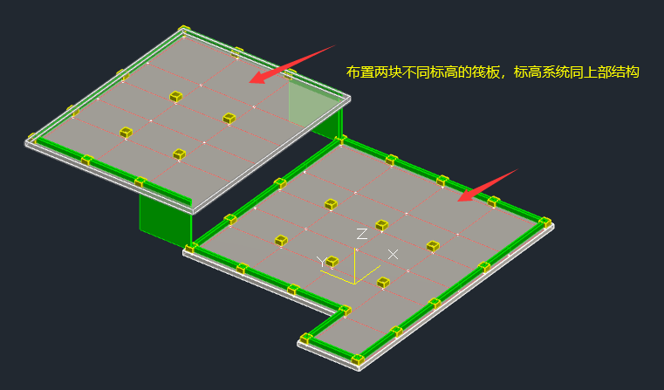
不同标高基础的荷载计算

Slide 24
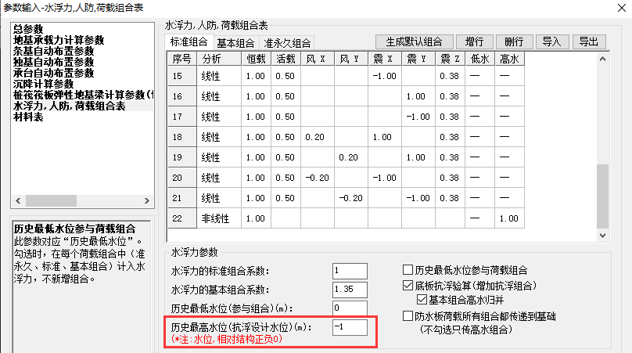
不同标高基础的荷载计算

Slide 25
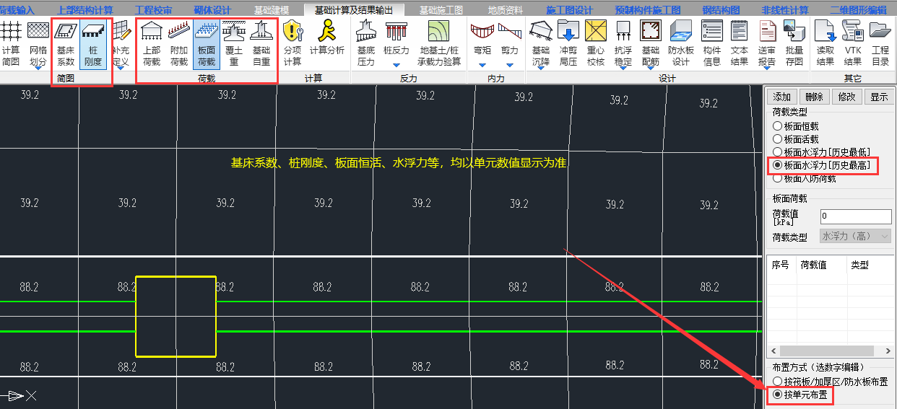
不同标高基础的荷载计算

Slide 26
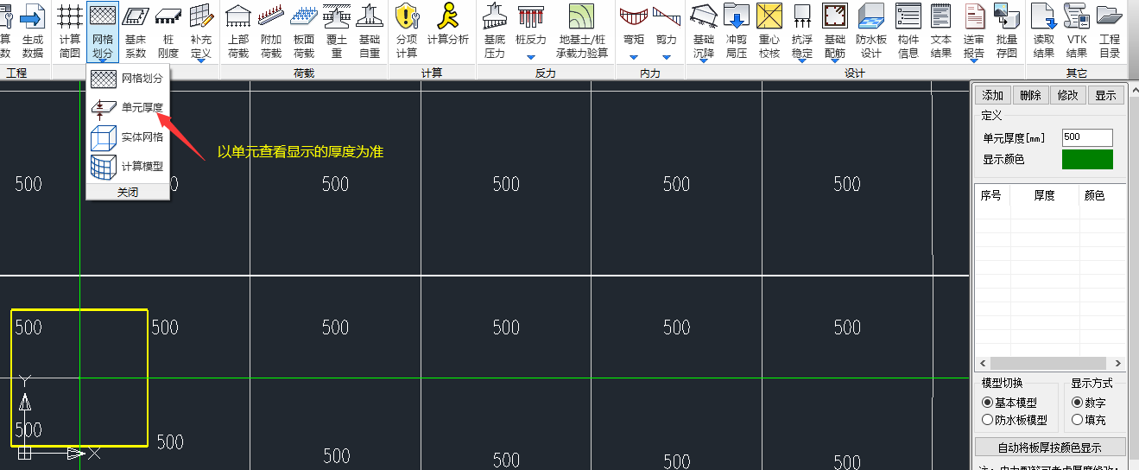
不同标高基础的荷载计算

Slide 27
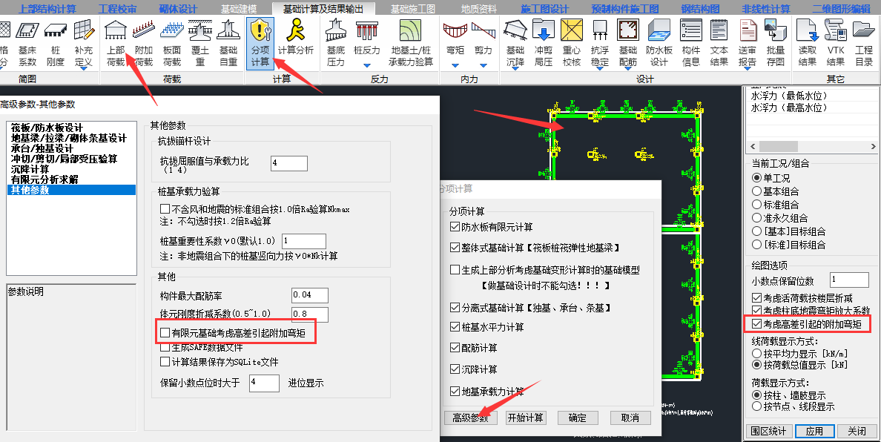
不同标高基础的荷载计算

Slide 28
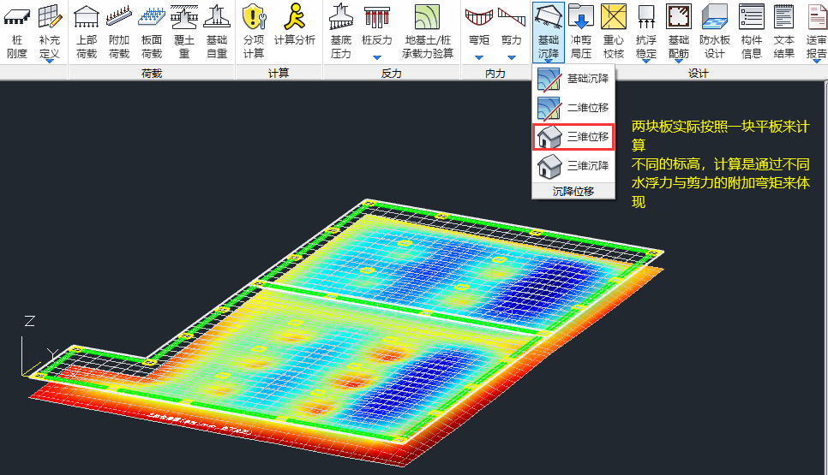
不同标高基础的荷载计算

Slide 29
三、为何采用非线性
北京盈建科软件股份有限公司

Slide 30
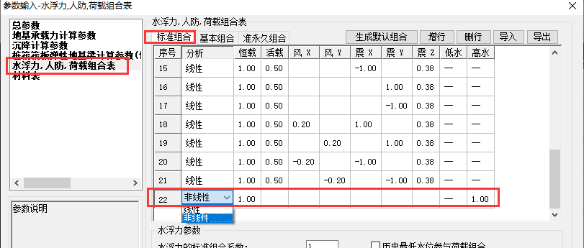
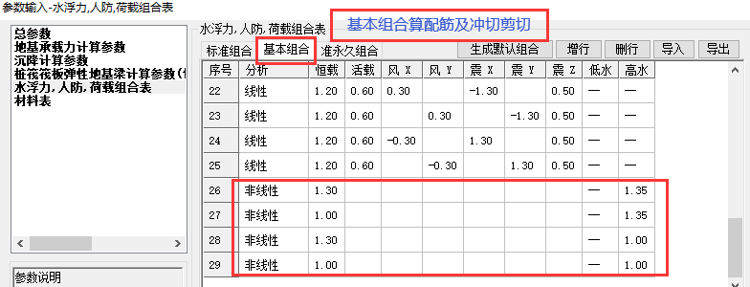
为何采用非线性

Slide 31
如果地基土或者桩出现了部分受压部分受拉的情况，就应该通过考虑土桩抗拉抗压刚度不同的非线性迭代计算方法进行分析
水浮力大时，部分区域的筏板会出现上拱效应，上拱区域的土将失去支撑作用，该区域的抗拔锚杆将起拉杆作用。这种情况需采用迭代计算才能得出土的压力和锚杆的压力值

Slide 32
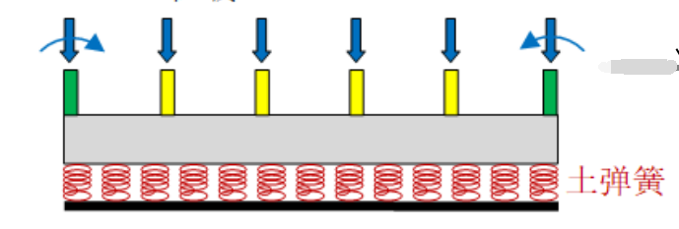
为何采用非线性

Slide 33
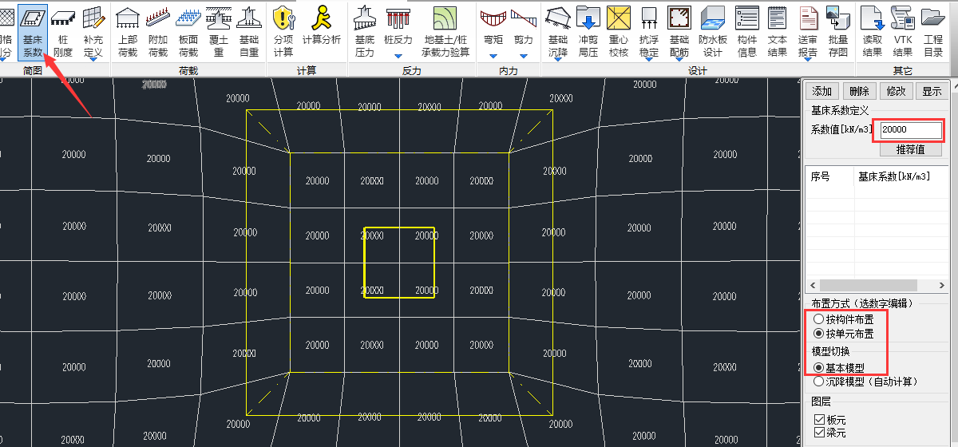
为何采用非线性

Slide 34
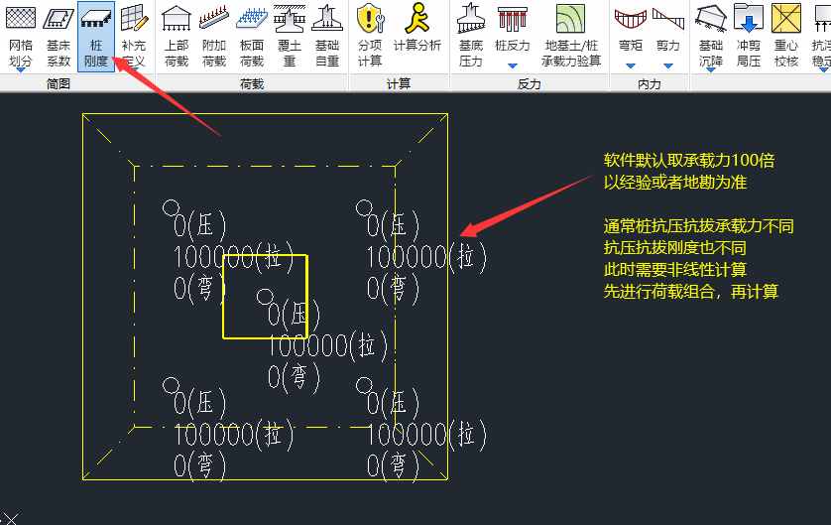
为何采用非线性

Slide 35
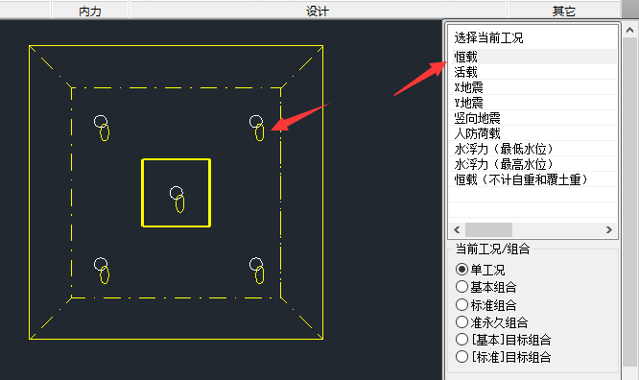
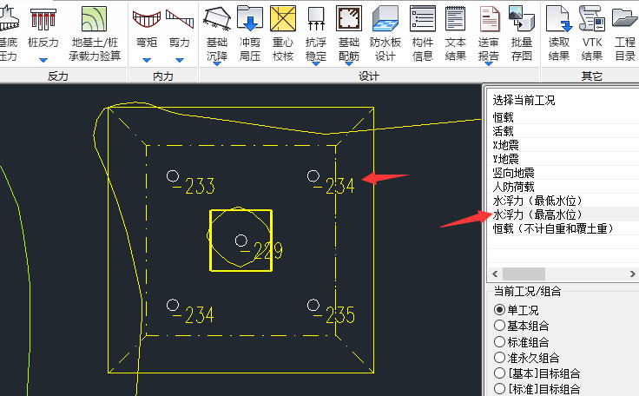
为何采用非线性

Slide 36
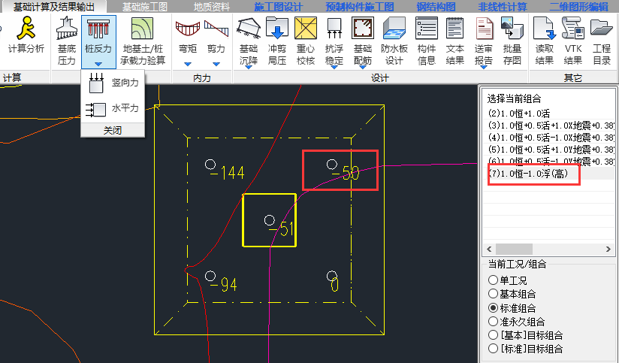
为何采用非线性

Slide 37
四、新抗浮标准执行与整体抗浮、局部抗浮
北京盈建科软件股份有限公司

Slide 38
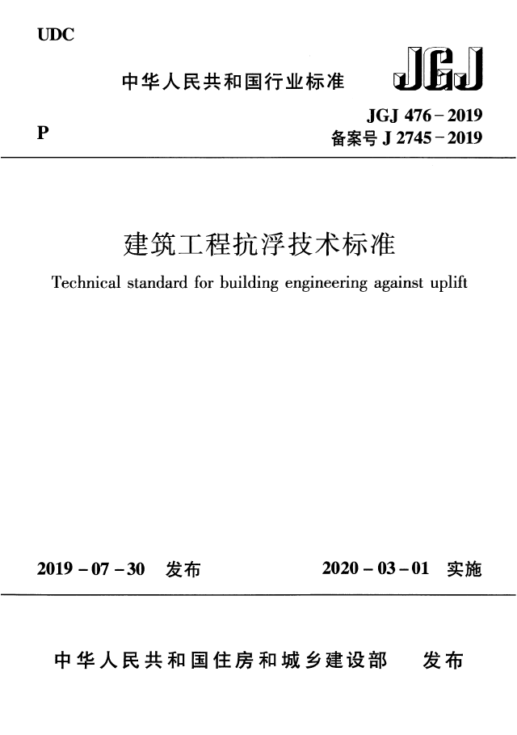
新抗浮标准的执行
我国第一部适用于全行业的建筑工程抗浮设计规范
自2020年3月1日起实施
第3.0.4条为强制性条文，必须严格执行
下载网址：
http://www.mohurd.gov.cn/wjfb/202004/t20200413_244932.html

Slide 39
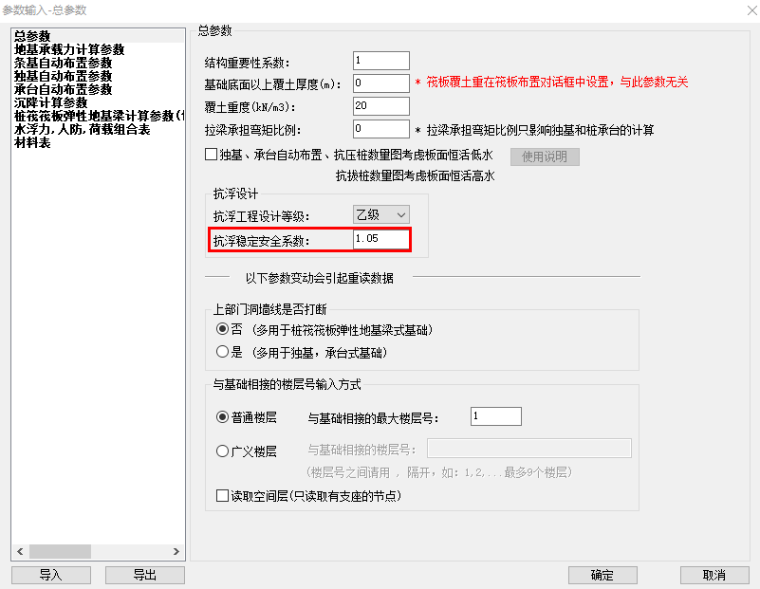
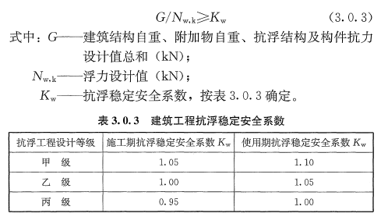
整体抗浮与局部抗浮

Slide 40
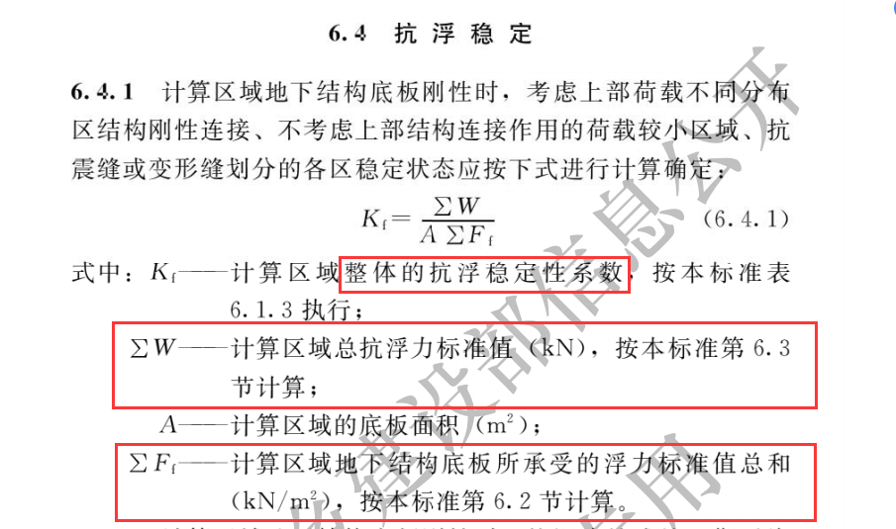
整体抗浮与局部抗浮

Slide 41
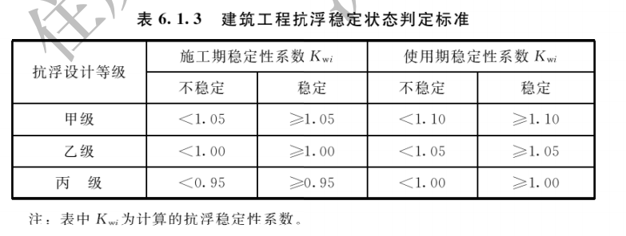
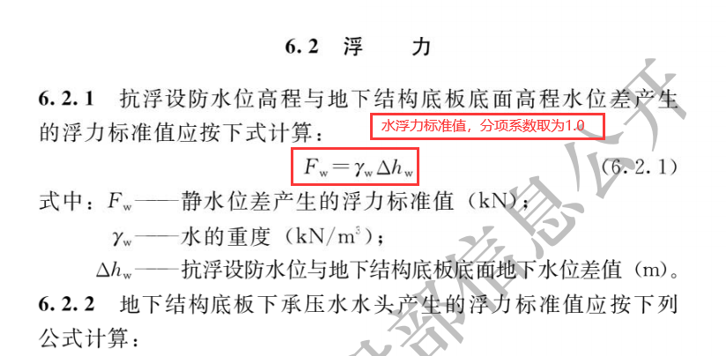
整体抗浮与局部抗浮

Slide 42
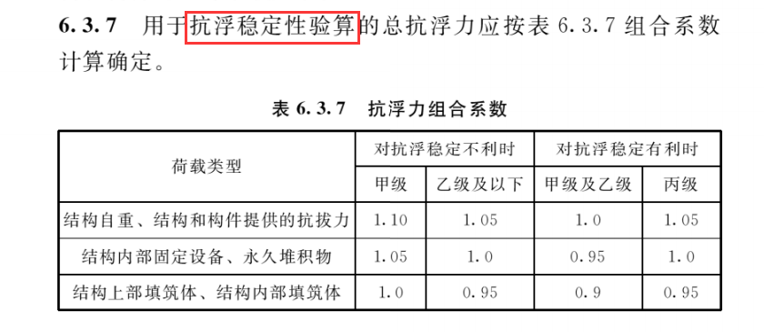
整体抗浮与局部抗浮
总抗浮力
即压重荷载与锚杆抗拔承载力的组合系数

Slide 43
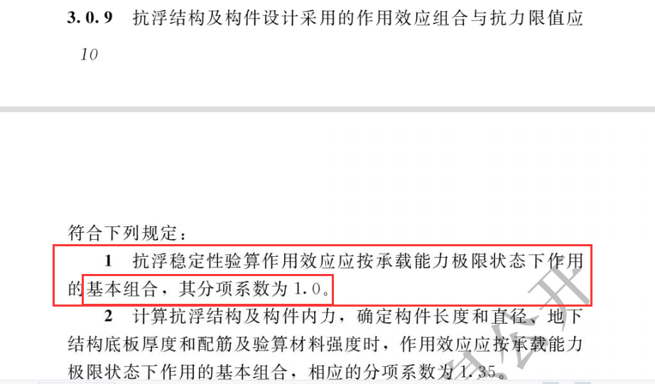
整体抗浮与局部抗浮

Slide 44
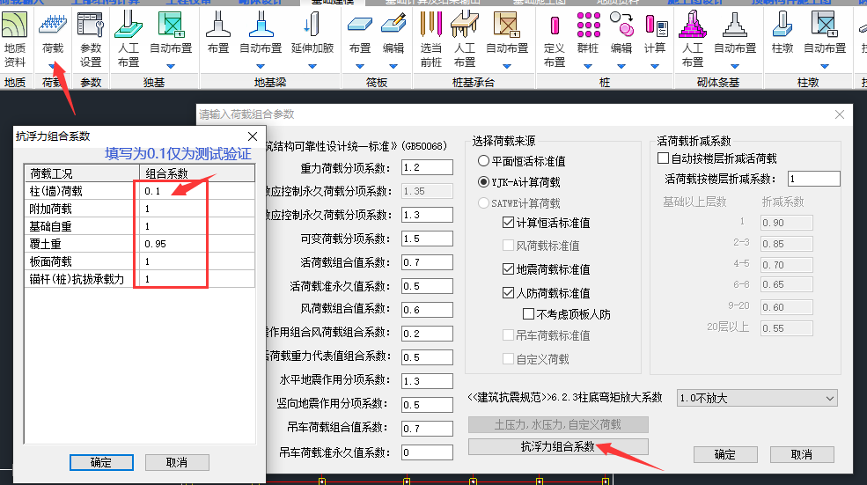
整体抗浮与局部抗浮

Slide 45
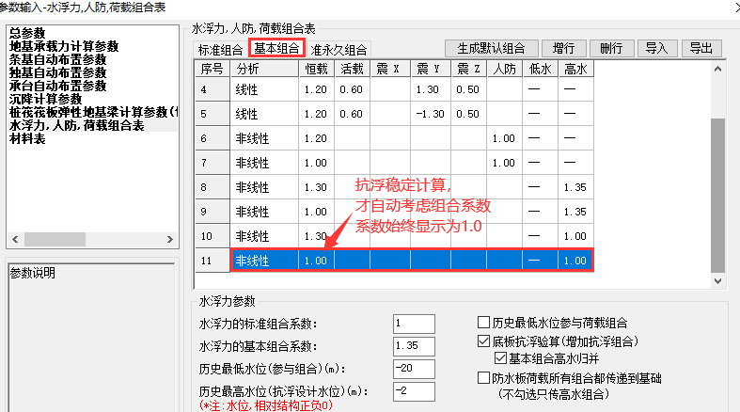
整体抗浮与局部抗浮

Slide 46
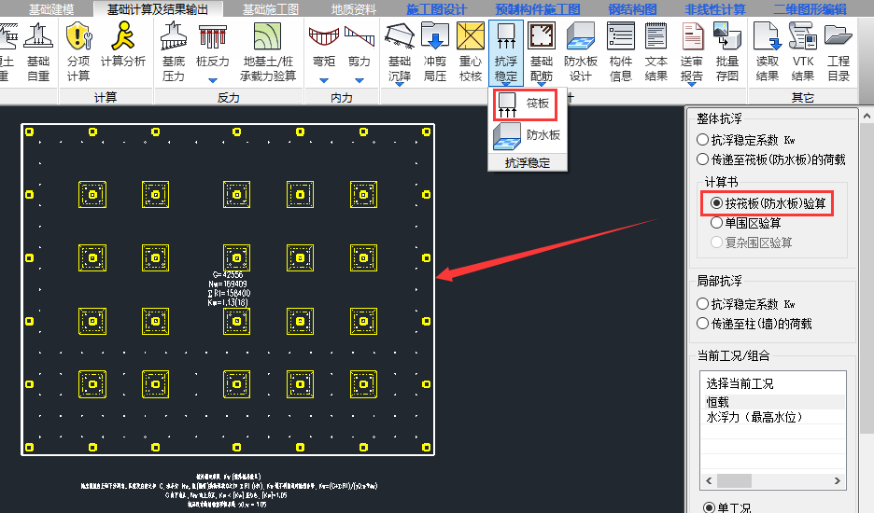
整体抗浮与局部抗浮

Slide 47
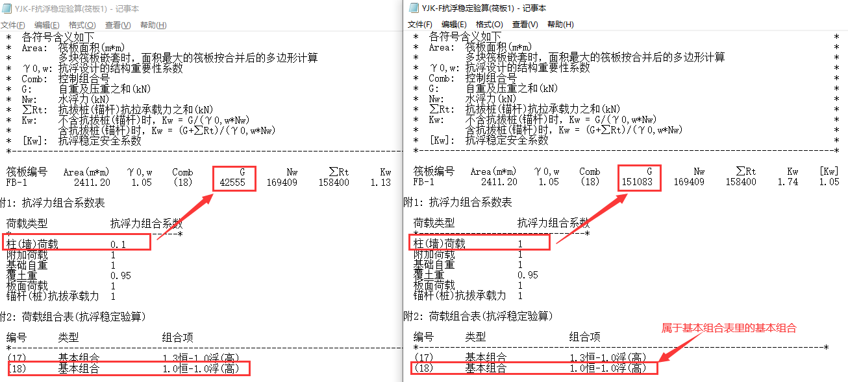
整体抗浮与局部抗浮

Slide 48
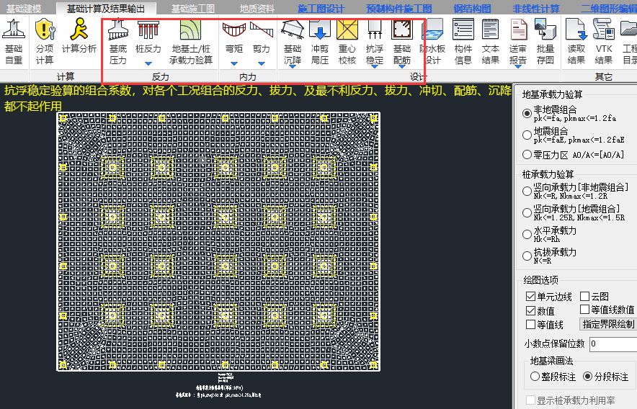
整体抗浮与局部抗浮

Slide 49
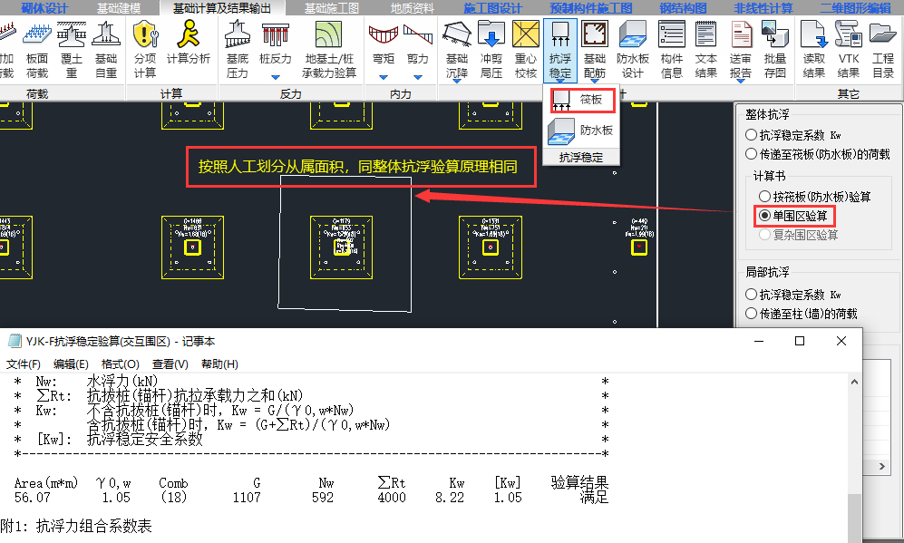
整体抗浮与局部抗浮
局部抗浮原理与整体抗浮 相 同

Slide 50
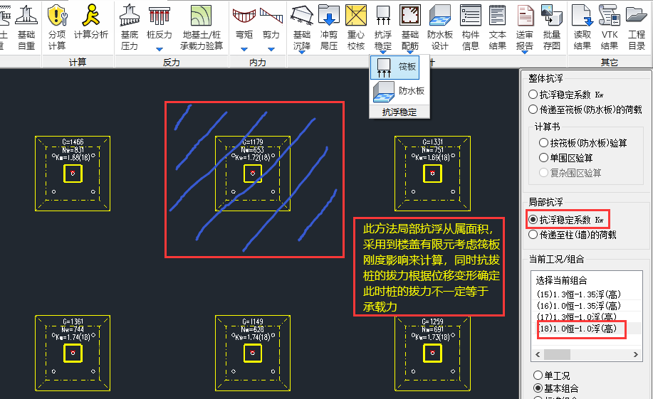
整体抗浮与局部抗浮
局部抗浮原理与整体抗浮 类 同，结果不容易满足

Slide 51
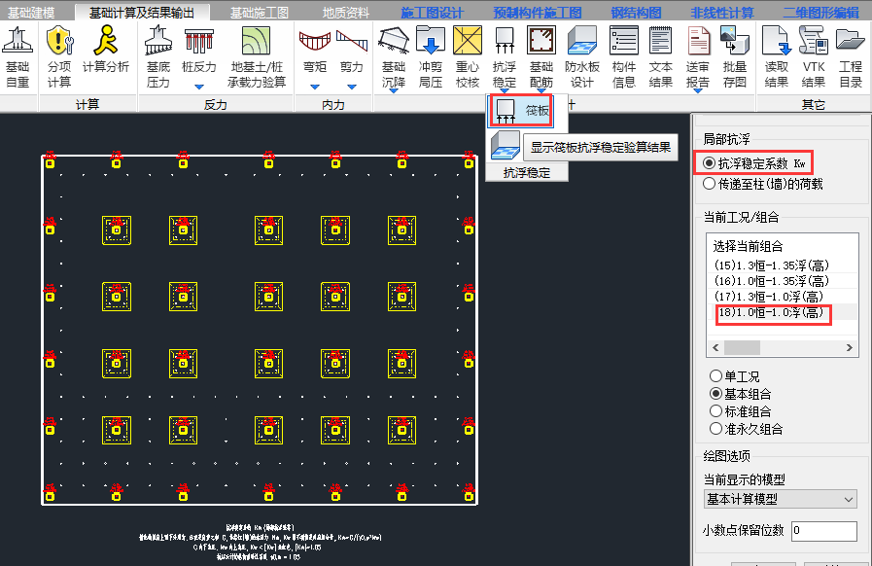
整体抗浮与局部抗浮
局部抗浮原理与整体抗浮 类 同，结果不容易满足

Slide 52
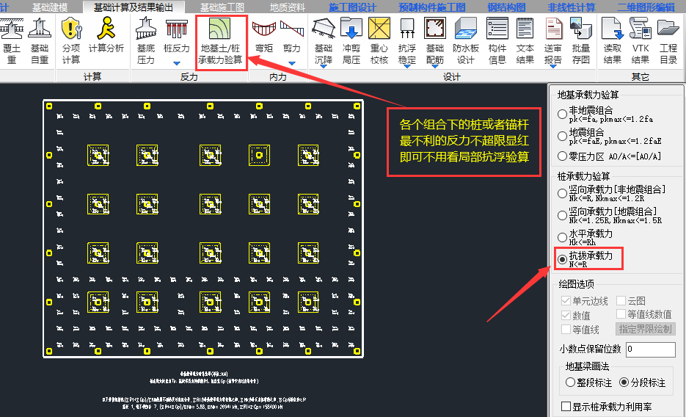
整体抗浮与局部抗浮
各个不利组合下最大桩拔力满足承载力，可不用看局部抗浮

Slide 53
整体抗浮与局部抗浮
各个不利组合下最大桩拔力满足承载力，可不用看局部抗浮

Slide 54
整体抗浮与局部抗浮
各个不利组合下最大桩拔力满足承载力，可不用看局部抗浮

Slide 55
整体抗浮与局部抗浮
容易混淆的参数设置，如下仅为初步布桩的工具，不影响任何计算
不作为局部抗浮验算结果输出送审

Slide 56
整体抗浮与局部抗浮
结论：整体抗浮首先必须满足，影响安全，但它的计算与配筋、冲切、桩反力等计算没有任何关系；
同理，局部抗浮仅仅影响局部竖向构件的稳定性判断，它与配筋、冲切、桩反力等计算没有
任何关系。可以 个别 不满足， 只要筏板配筋正常、桩拔力、冲切等设计能满足承载力要求即可。

Slide 57
新抗浮标准相关参数
抗浮设计的结构重要性系数受2个参数控制，二者取大：
结构重要性系数
抗浮工程设计等级

Slide 58
新抗浮标准相关参数
更正:地震组合不考虑重要性系数

Slide 59
新抗浮标准相关参数

Slide 60
新抗浮标准相关参数

Slide 61
新抗浮标准相关参数

Slide 62
新抗浮标准相关参数

Slide 63
新抗浮标准相关参数

Slide 64
新抗浮标准相关参数

Slide 65
五、抗浮结果的合理性判断
北京盈建科软件股份有限公司

Slide 66
判断抗浮结果的正确性、合理性

Slide 67
判断抗浮结果的正确性、合理性
高水标准组合收敛，可以查看抗拔结果

Slide 68
判断抗浮结果的正确性、合理性
高水基本组合不收敛，配筋冲切均不可用

Slide 69
抗浮不收敛的处理方法一

Slide 70
抗浮不收敛的处理方法一
增加迭代次数仍然不收敛原因分析
虽然1.0恒-1.0高水基本组合整体抗浮满足
但1.0恒-1.35高水基本组合下，此时考虑
分项系数后的水浮力设计值，可能大于恒载
导致无论迭代多少次，都不收敛，此时需要
采用方法二

Slide 71
抗浮不收敛的处理方法二
增加配重、或者增加抗拔承载能力
确保1.0恒-1.35高水组合能够收敛

Slide 72
一、查看三维位移的结果概念判断
判断抗浮结果的正确性、合理性

Slide 73
二、宏观手工复核总荷载与总拔力相等
判断抗浮结果的正确性、合理性

Slide 74
二、宏观手工复核总荷载与总拔力相等
判断抗浮结果的正确性、合理性

Slide 75
二、宏观手工复核总荷载与总拔力相等
判断抗浮结果的正确性、合理性

Slide 76
判断抗浮结果的正确性、合理性
三、局部柱墙位置的手工计算判断拔力

Slide 77
判断抗浮结果的正确性、合理性
三、局部柱墙位置的手工计算判断拔力
若基础桩土刚度集中，上部刚度不均匀不适用

Slide 78
导入 safe、midas等软件对比
判断抗浮结果的正确性、合理性

Slide 79
六、无需抗浮抗压两个模型
北京盈建科软件股份有限公司

Slide 80
无须抗浮抗压两个模型

Slide 81
无须抗浮抗压两个模型

Slide 82
无须抗浮抗压两个模型

Slide 83
七、基础冲切验算的规则
北京盈建科软件股份有限公司

Slide 84
1、规范中独立基础与桩承台的冲切
基础冲切验算

Slide 85
2、有限元计算的基础冲切查看
基础冲切验算

Slide 86
3、筏板建模有桩，冲切依然不执行桩基规范
基础冲切验算
冲切角度为固定的45度，冲切锥体不会碰到桩边

Slide 87
4、多墙柱冲切可能更不利
基础冲切验算
可以根据Fl是否乘了冲切力放大系数来判断是否被判断成了边角柱（14385-8194）*1.2=7429

Slide 88
5、桩基础的冲切没有不平衡弯矩
基础冲切验算

Slide 89
5、桩基础的冲切没有不平衡弯矩
基础冲切验算

Slide 90
基础冲切验算
6、桩离柱太近，是否依然冲到桩边

Slide 91
7、连续超长墙肢是否要看冲切
基础冲切验算
勾选上此参数后，自动对L/B大于8的长墙肢按组合墙进行冲切验算；
外包矩形尺寸大于20m的不进行冲切验算。

Slide 92
基础冲切验算
8、几种常见的冲切锥体，其他类推

Slide 93
基础冲切验算
8、几种常见的冲切锥体，其他类推
单个墙肢
多墙肢组合
多柱墙组合
多柱组合
狭长矩形
能够包含所有墙肢的最小的凸多边形
能够包含所有墙肢和边框柱的最小的凸多边形
能够包含所有柱的最小的凸多边形

Slide 94
基础冲切验算
8、几种常见的冲切锥体，其他类推
建议：单算、合算都能通过

Slide 95
基础冲切验算
9、桩对柱墩的冲切问题

Slide 96
基础冲切验算
10、下柱墩反向冲切的含义

Slide 97
基础冲切验算
11、抗浮组合的冲切与抗压的冲切有什么不同
通过隔离体分析
可知，高水组合
下的冲切与常规
竖向恒活下的冲
切没有任何区别
，抗冲切力均为
向上。

Slide 98
12、抗拔桩45度冲切更不利
基础冲切验算

Slide 99
基础冲切验算
13、单桩承台冲切由高水组合控制

Slide 100
谢 谢
北京盈建科软件股份有限公司

